Slide 1

Муниципальное автономное дошкольное образовательное учреждение
«Детский сад № 26»
Месячник национальных культур
«Я – гражданин России»
«Воспитание маленького гражданина в семье и ДОУ: использование современных образовательных технологий, погружения в историю и традиции»
Участники:
Федотова В.В., воспитатель
Казанкова В.Н., воспитатель
Никитина Л.В., музыкальный
руководитель
Верхняя Пышма, 2025 г.

Slide 2
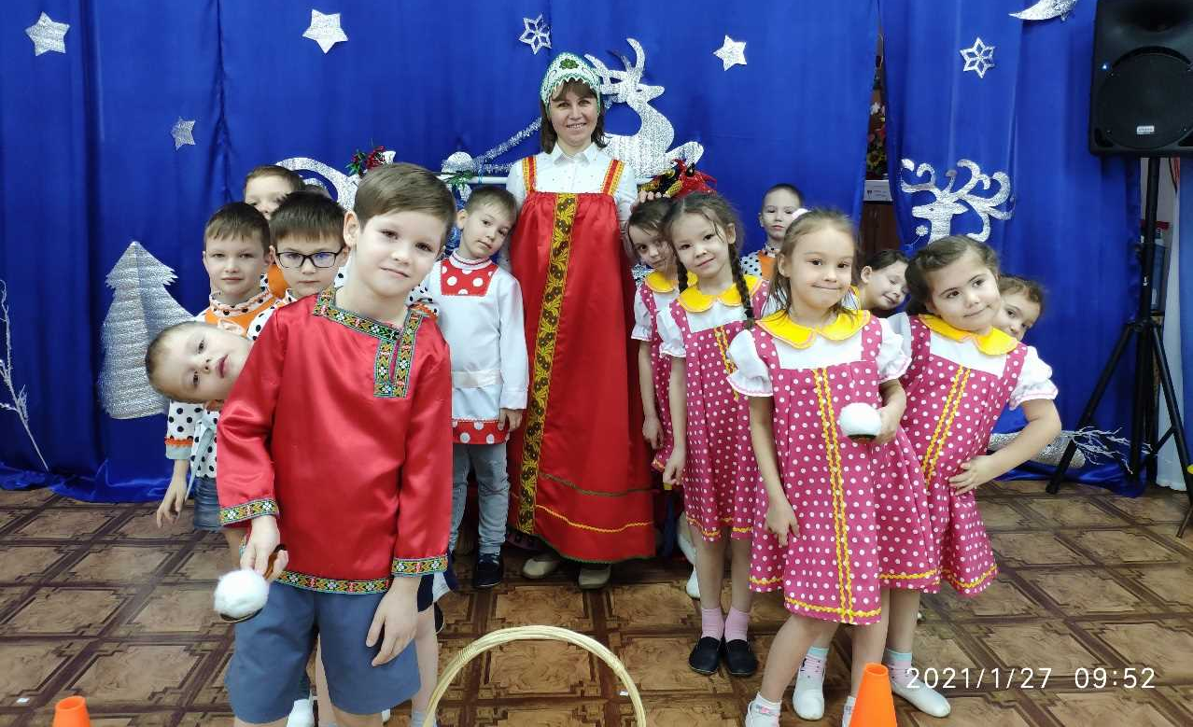
Муниципальное автономное дошкольное образовательное учреждение «Детский сад № 26»
Фольклорные недели, как форма воспитания маленького гражданина в семье и ДОУ

Slide 3
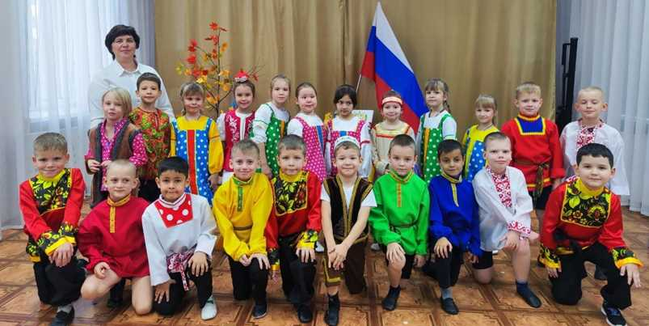
Фольклор играет важную роль в воспитании детей, так как он отражает культурные ценности, национальные традиции и мораль народа.
Ежегодная организация фольклорных недель в детском саду оказывает значительное положительное воздействие на воспитание маленького гражданина, формируя важные качества и ценности, необходимые ребенку как в семье, так и в обществе, приобщив его к богатству народного творчества.

Slide 4
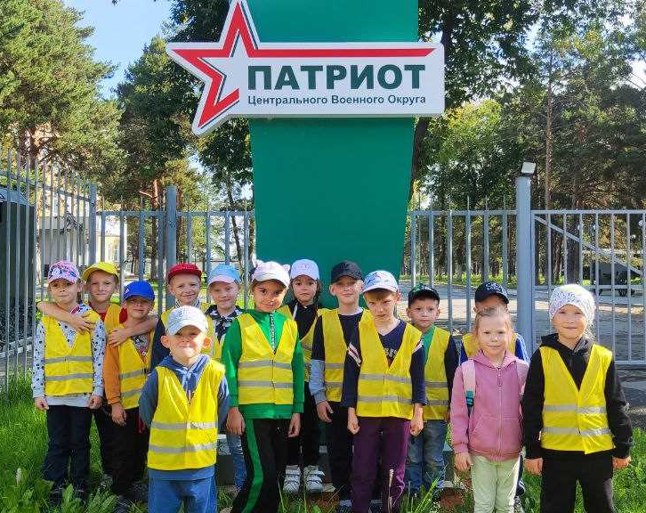
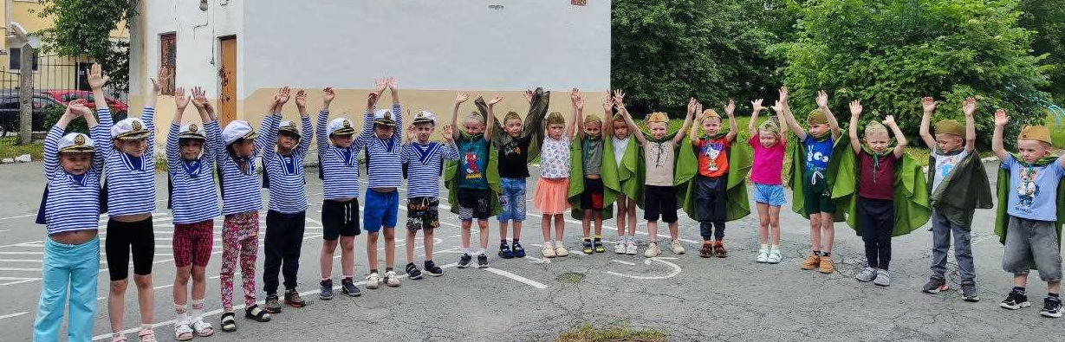
Основные направления влияния:
Формирование патриотизма и любви к родному краю:
Фольклорная неделя способствует знакомству детей с культурным наследием своего народа, традициями и обычаями предков.
Это помогает воспитывать чувство гордости за свою страну, город «Верхняя Пышма», уважение к истории своего города, людям, именами которых назвали улицы, культуре своего родного края - Урала.
Например, русские, татарские, башкирские, удмуртские народные сказки, пословицы и поговорки учат доброте, честности, трудолюбию и другим важным качествам.

Slide 5
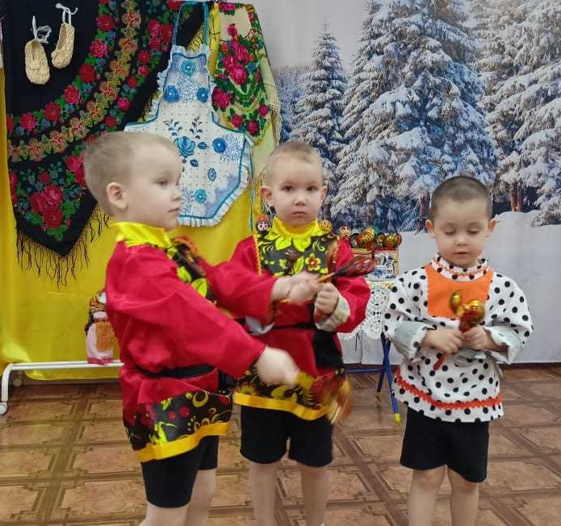
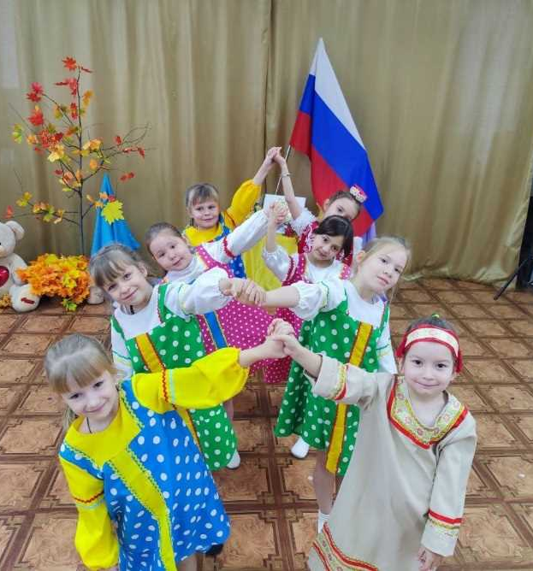
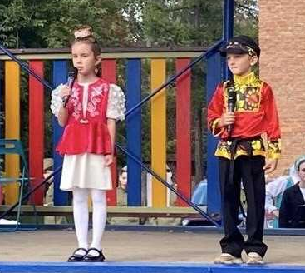
Основные направления влияния:
Развитие эстетического вкуса и художественного восприятия:
Изучение народного творчества малой Родины и России вообще развивает художественный вкус ребёнка, формирует умение видеть красоту окружающего мира. Занятия творчеством помогают детям выразить себя, раскрыть свои таланты и способности. Так, рисование народных орнаментов, изготовление игрушек, участие в музыкальных постановках и развлечениях способствуют развитию творческих способностей.

Slide 6
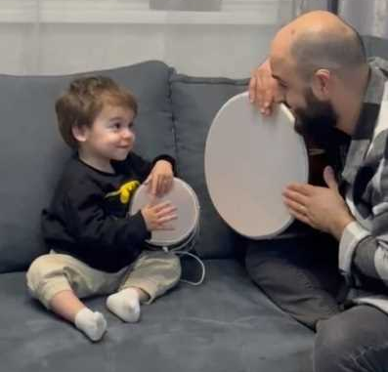
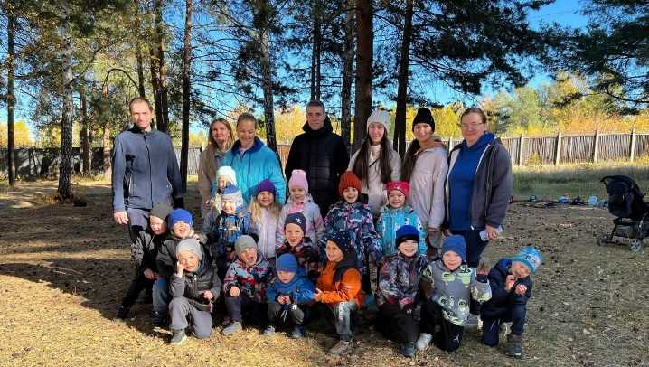
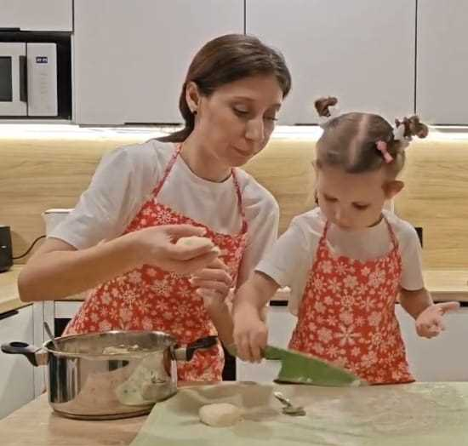
Основные направления влияния:
Укрепление семейных связей и традиций:
Проведение фольклорной недели вовлекает родителей в образовательный процесс, укрепляя связь семьи и детского сада. Совместные мероприятия позволяют родителям лучше понимать цели воспитания, поддерживать интерес ребёнка к народному искусству, создавать атмосферу уважения и доверия друг к другу.
Семьи активно участвуют в сохранении и передаче своим детям исторических корней, приобщают малышей к песням, играм, сказкам, национальным блюдам.
В нашем детском саду систематически практикуются следующие мероприятия с родителями: совместное создание традиционных кукол-оберегов, кулинарные вечера с приготовлением национальных блюд,
прогулки в места традиционного отдыха и досуга (парки, музеи),
Посещение музея военной техники и парка Патриот.

Slide 7
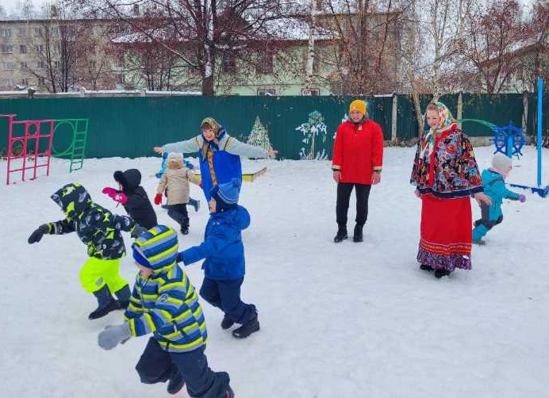
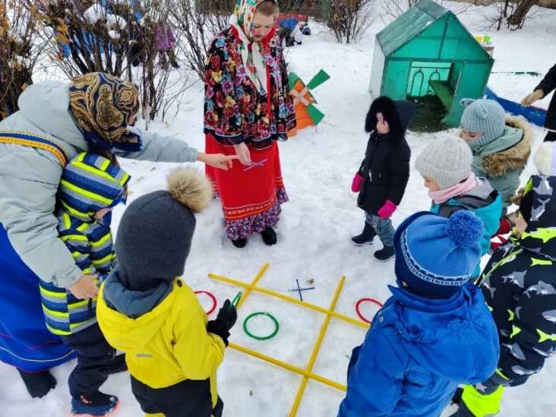
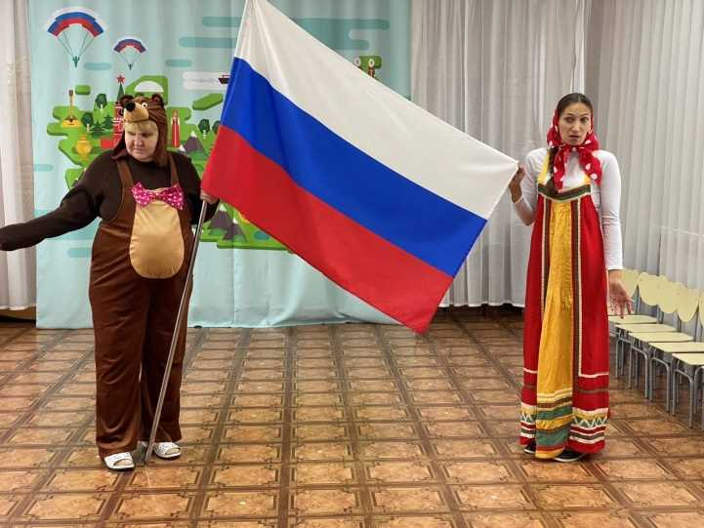
Основные направления влияния:
Социализация и развитие коммуникативных навыков:
Участие в коллективных мероприятиях позволяет ребёнку научиться взаимодействовать с другими детьми, проявлять инициативу, развивать речь и способность выражать свои мысли. Коллективные игры, танцы, хороводы формируют у детей чувство общности, товарищества и ответственности перед группой.

Slide 8
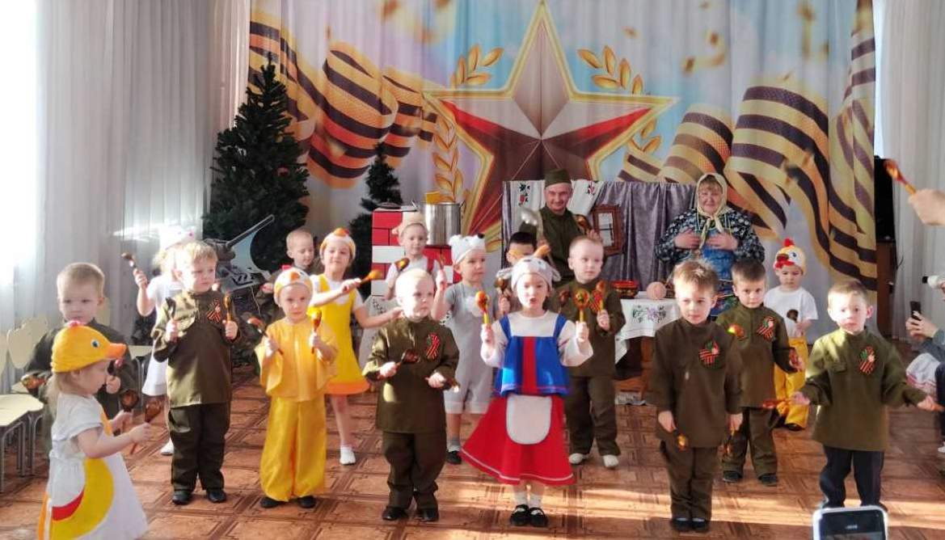
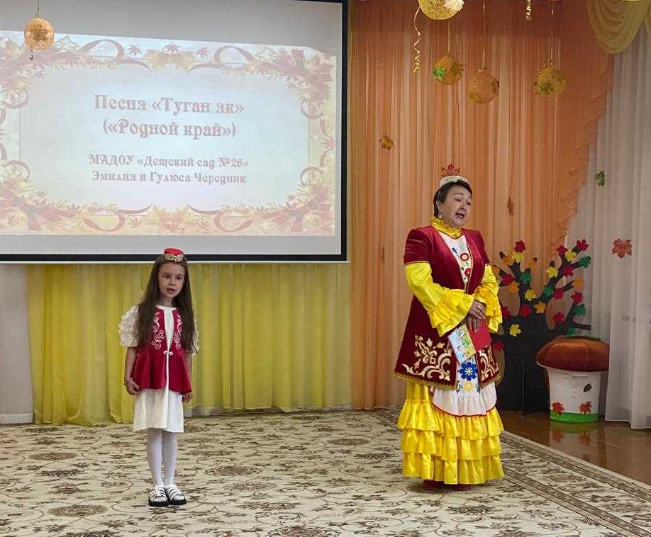
Выводы: ежегодное проведение фольклорной недели является эффективным инструментом воспитания маленького гражданина, способствующим формированию гармоничной личности, обладающей глубокими нравственными ценностями, чувством принадлежности к своему народу и культурой взаимодействия с окружающим миром.

Slide 9
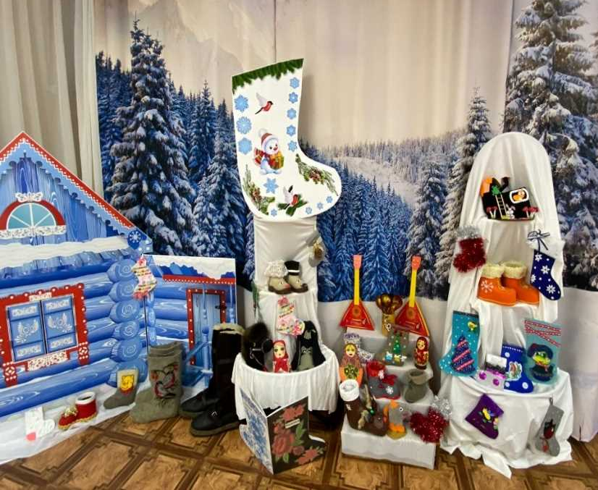
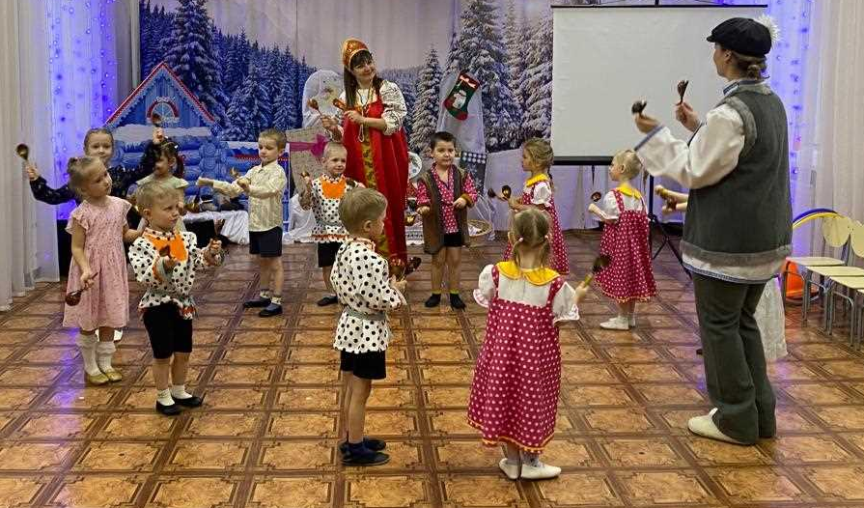
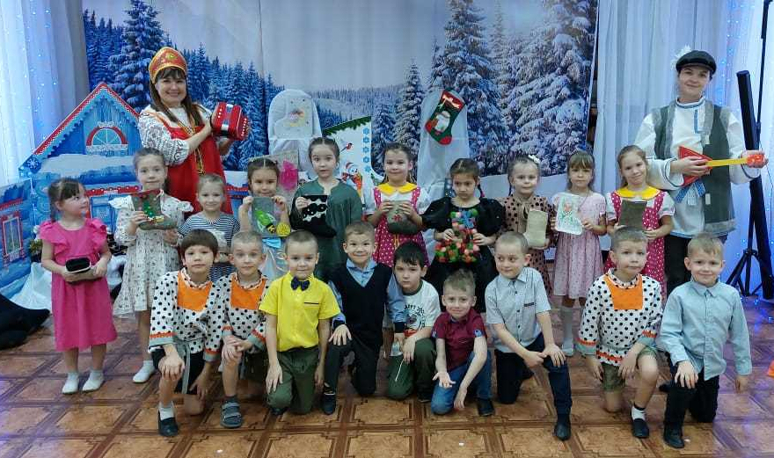
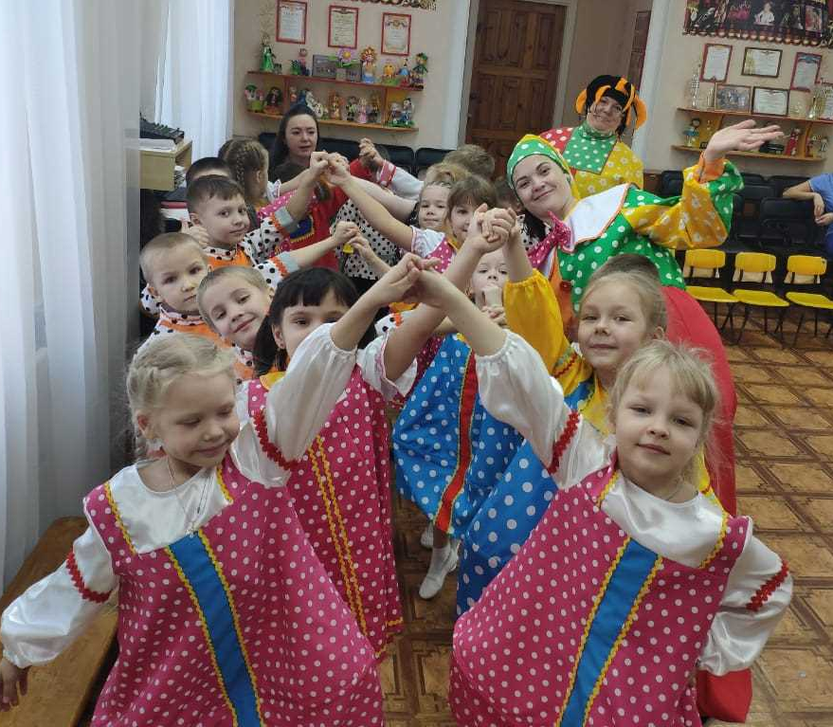
«Праздник русского валенка»

Slide 10
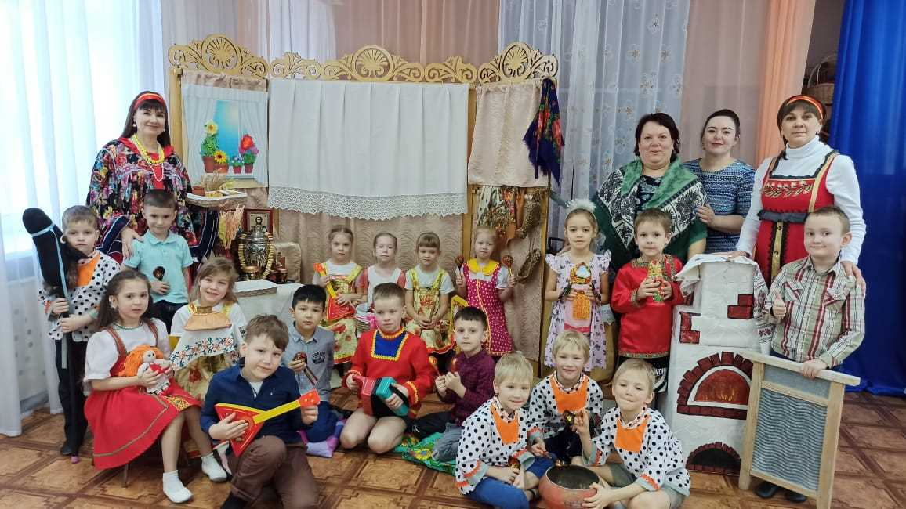
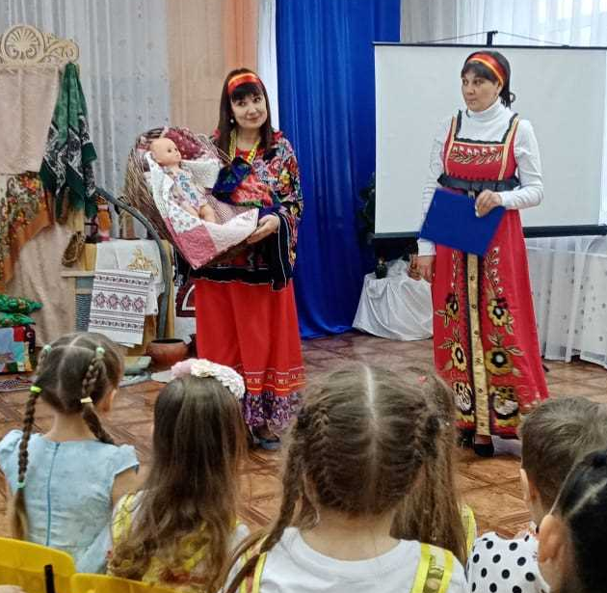
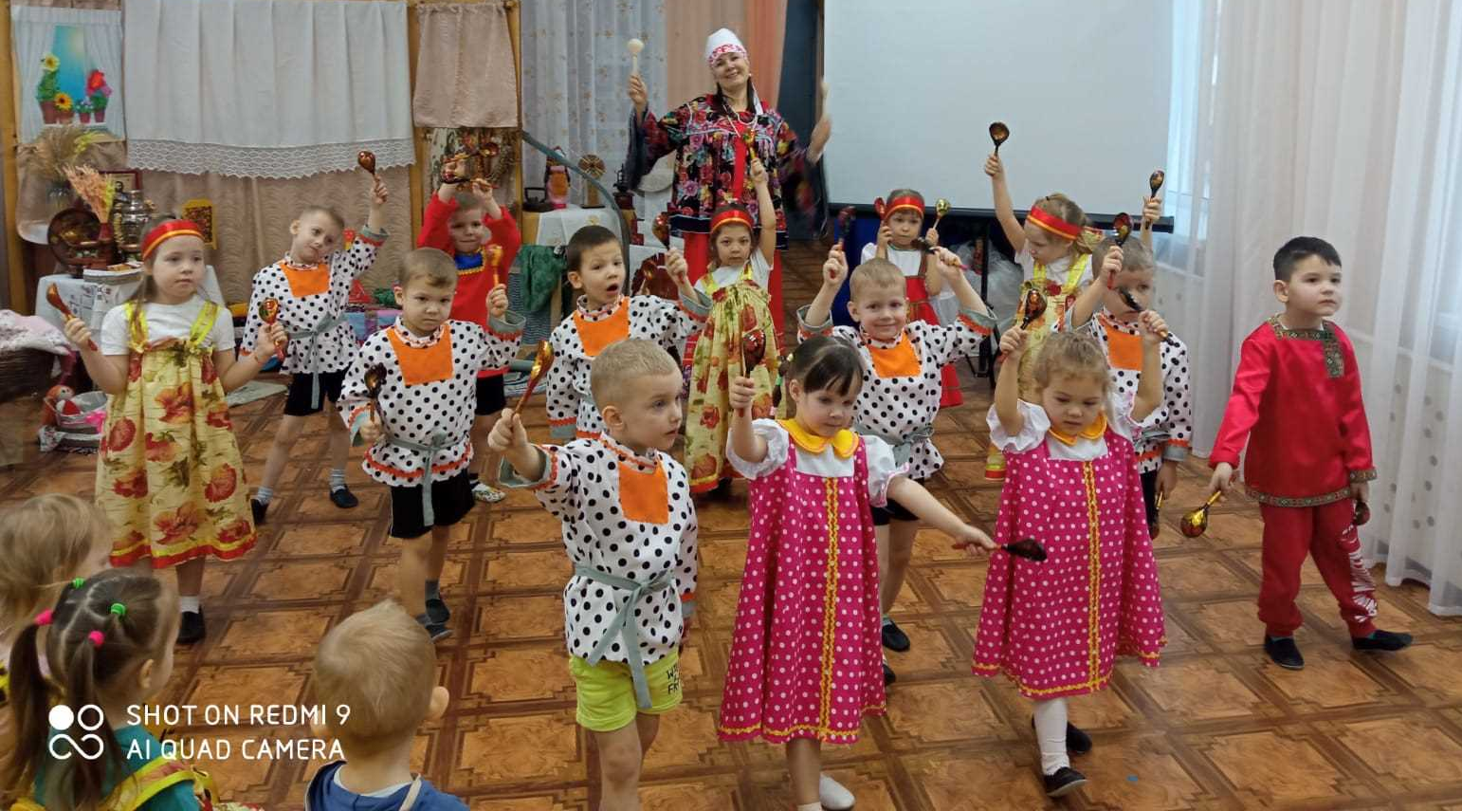
«В гости к Марье – Искуснице»

Slide 11
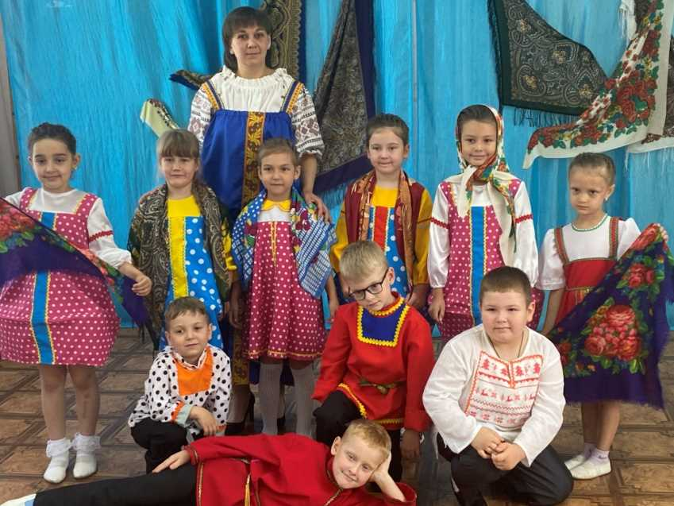
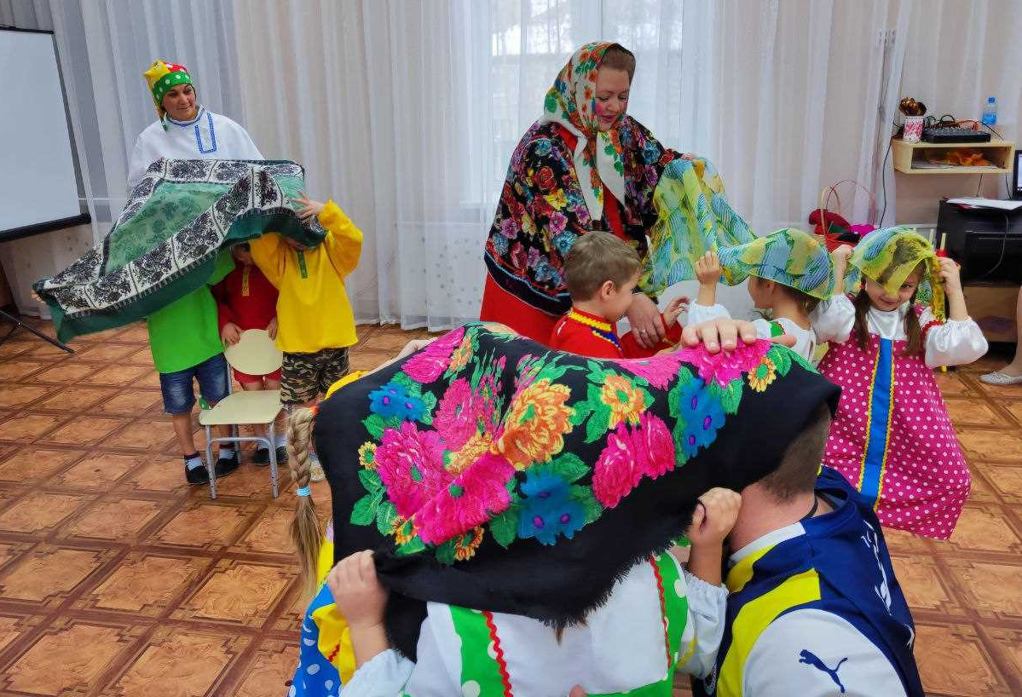
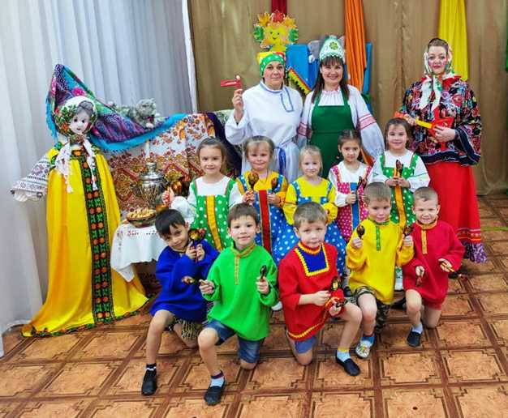
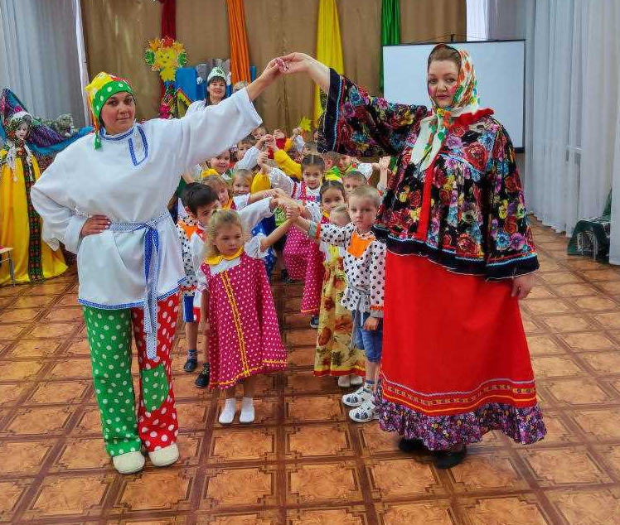
«Праздник русского платка»

Slide 12
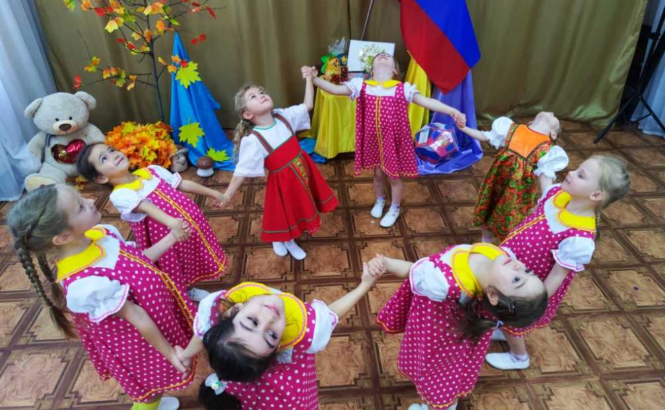
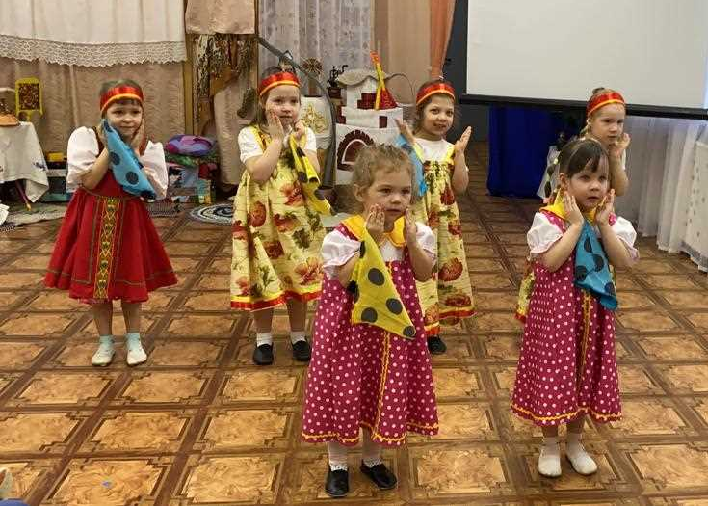
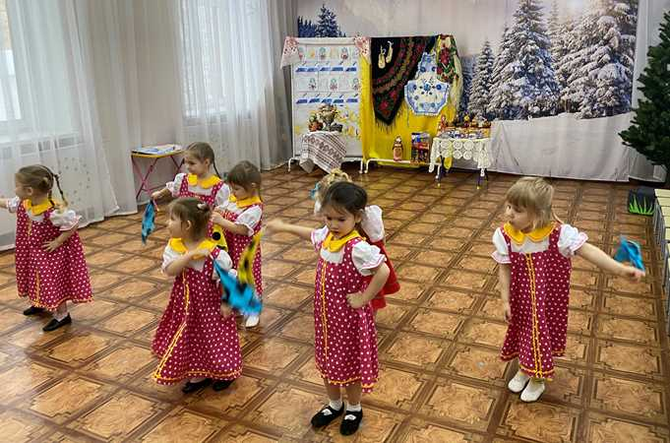
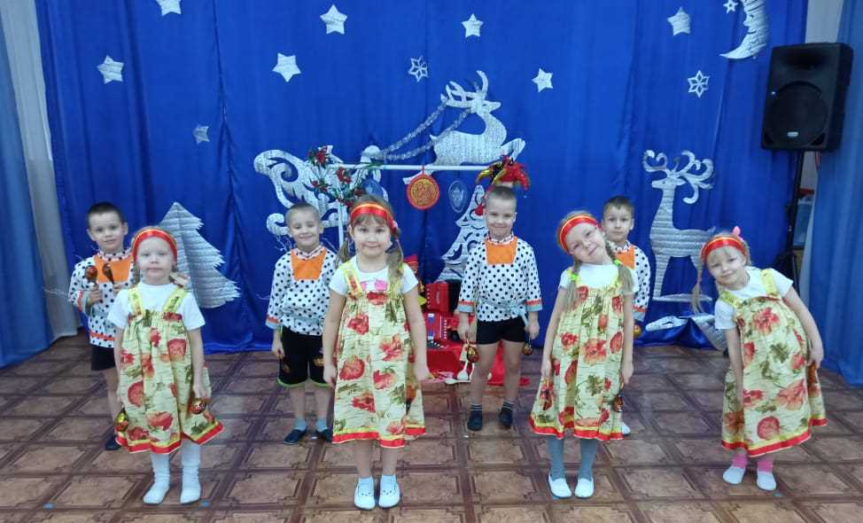
«Матрёшки наши – нету краше.
Все такие ладные: яркие, нарядные!»

Slide 13
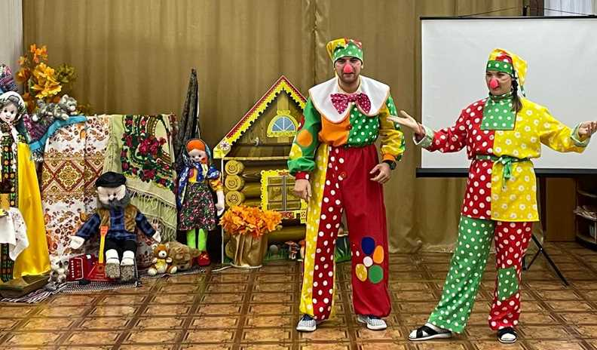
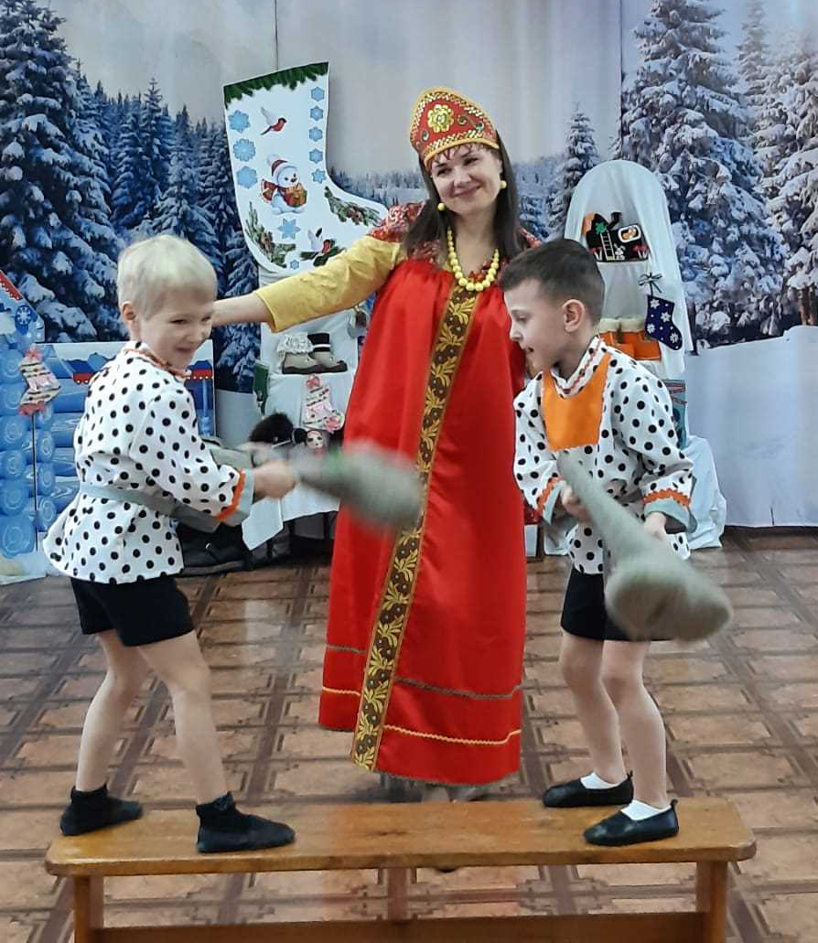
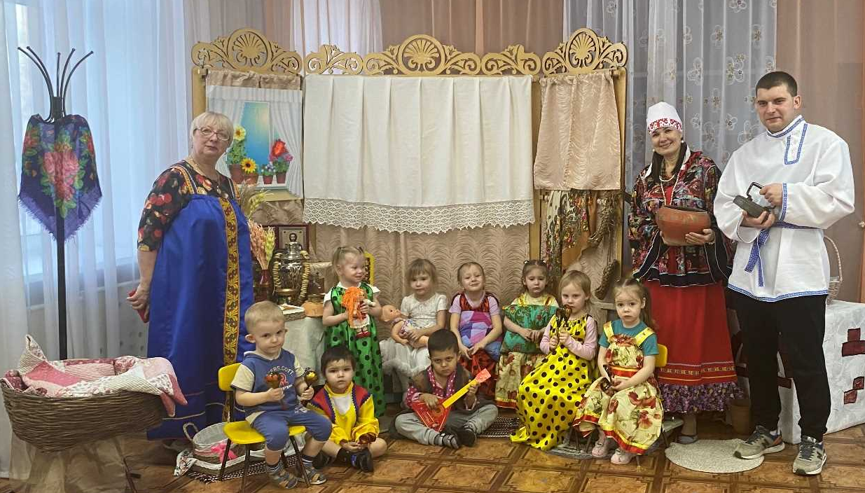
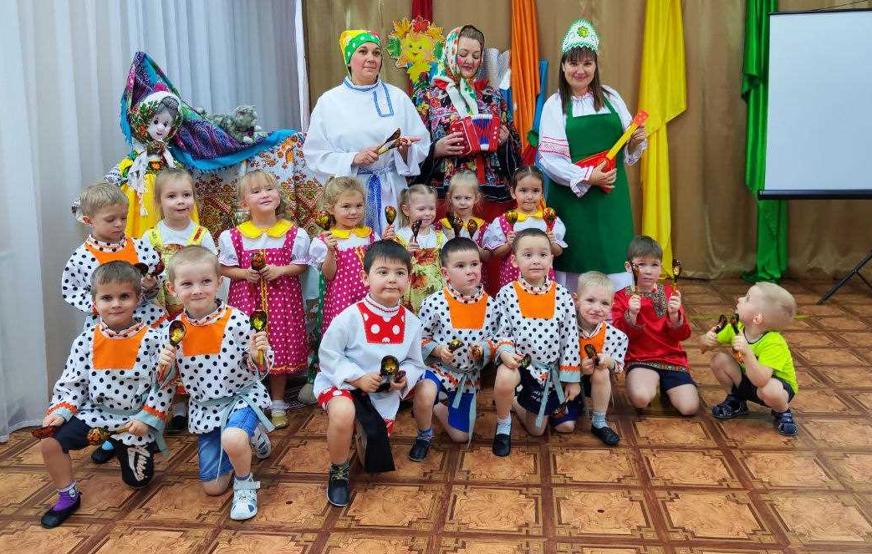
«Побывали мы на ярмарке!»

Slide 14
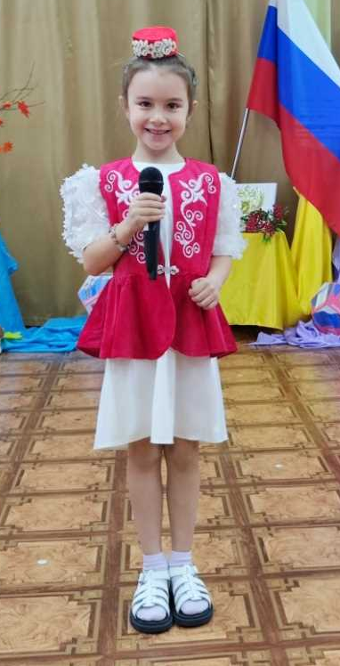
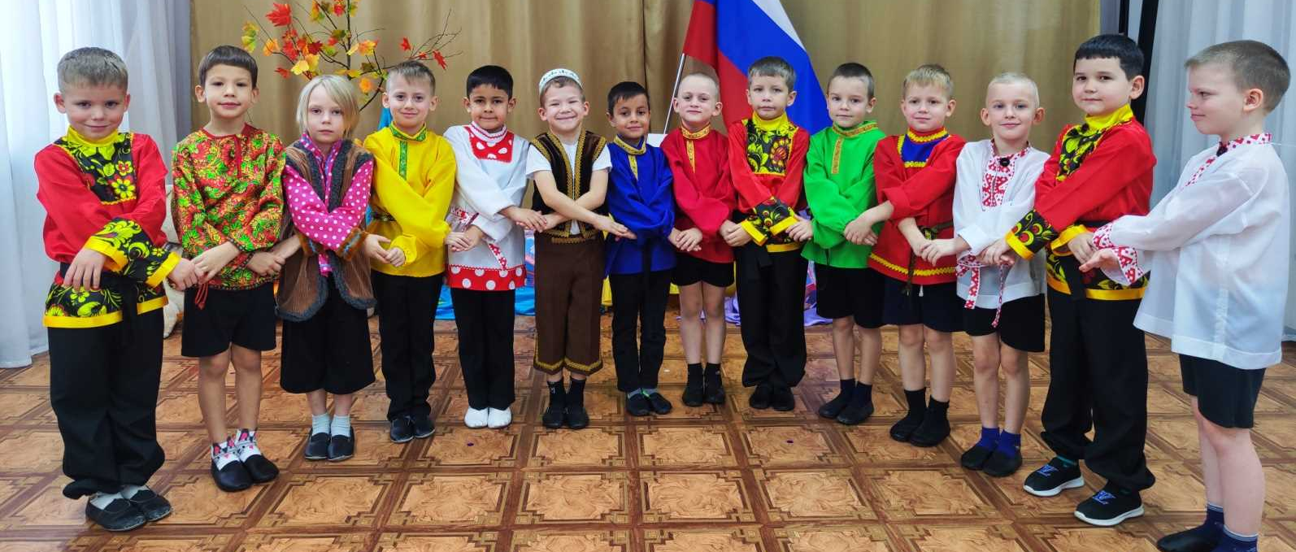
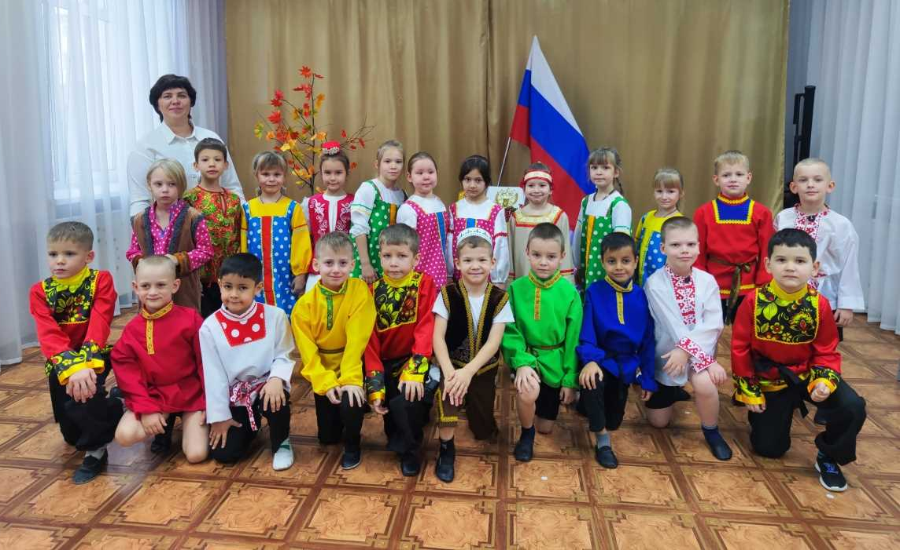
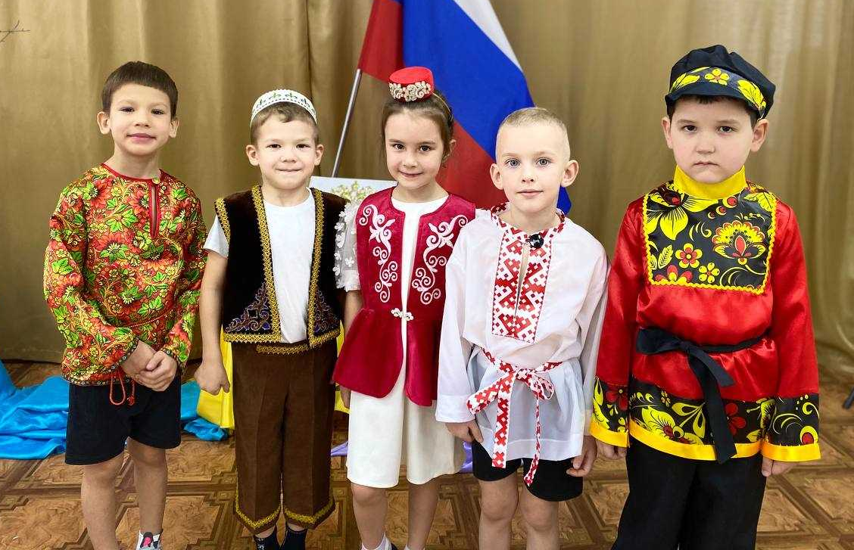
«День народного единства»

Slide 15
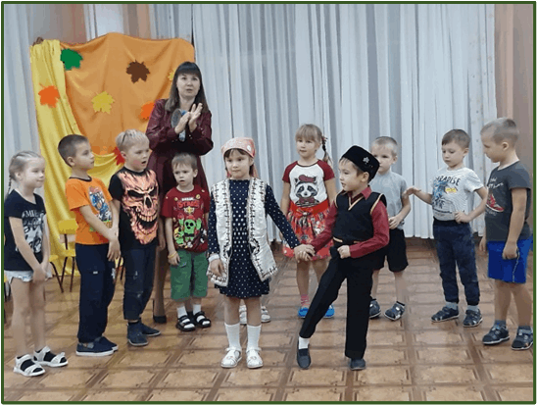
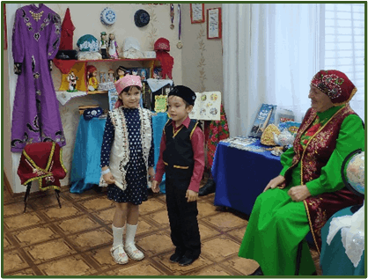
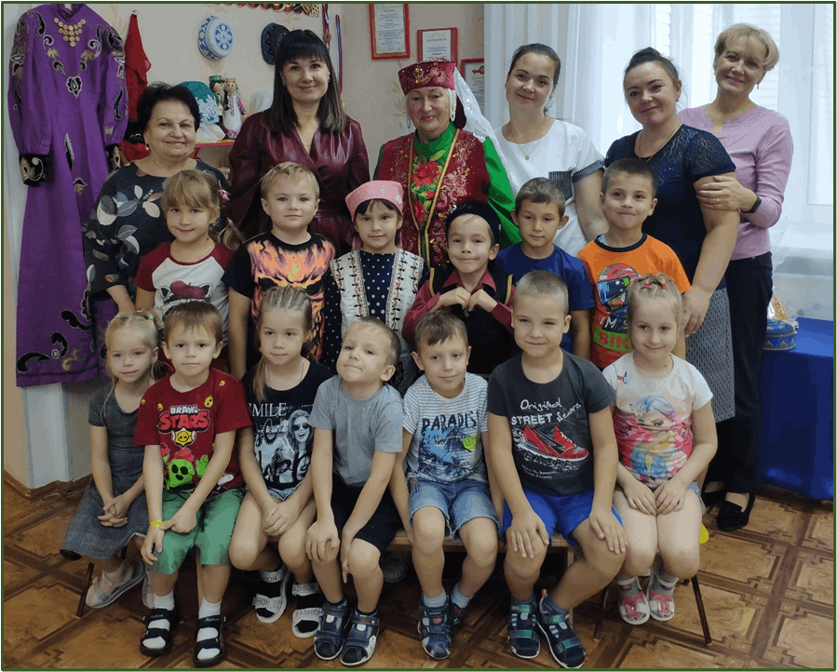
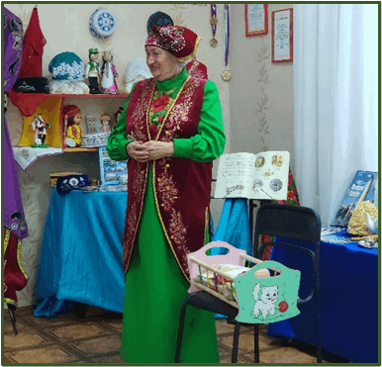
«День народов среднего Урала»

